Slide 1
CHỦ ĐỀ 1
EM LỚN LÊN CÙNG MÁI TRƯỜNG MẾN YÊU

Slide 2
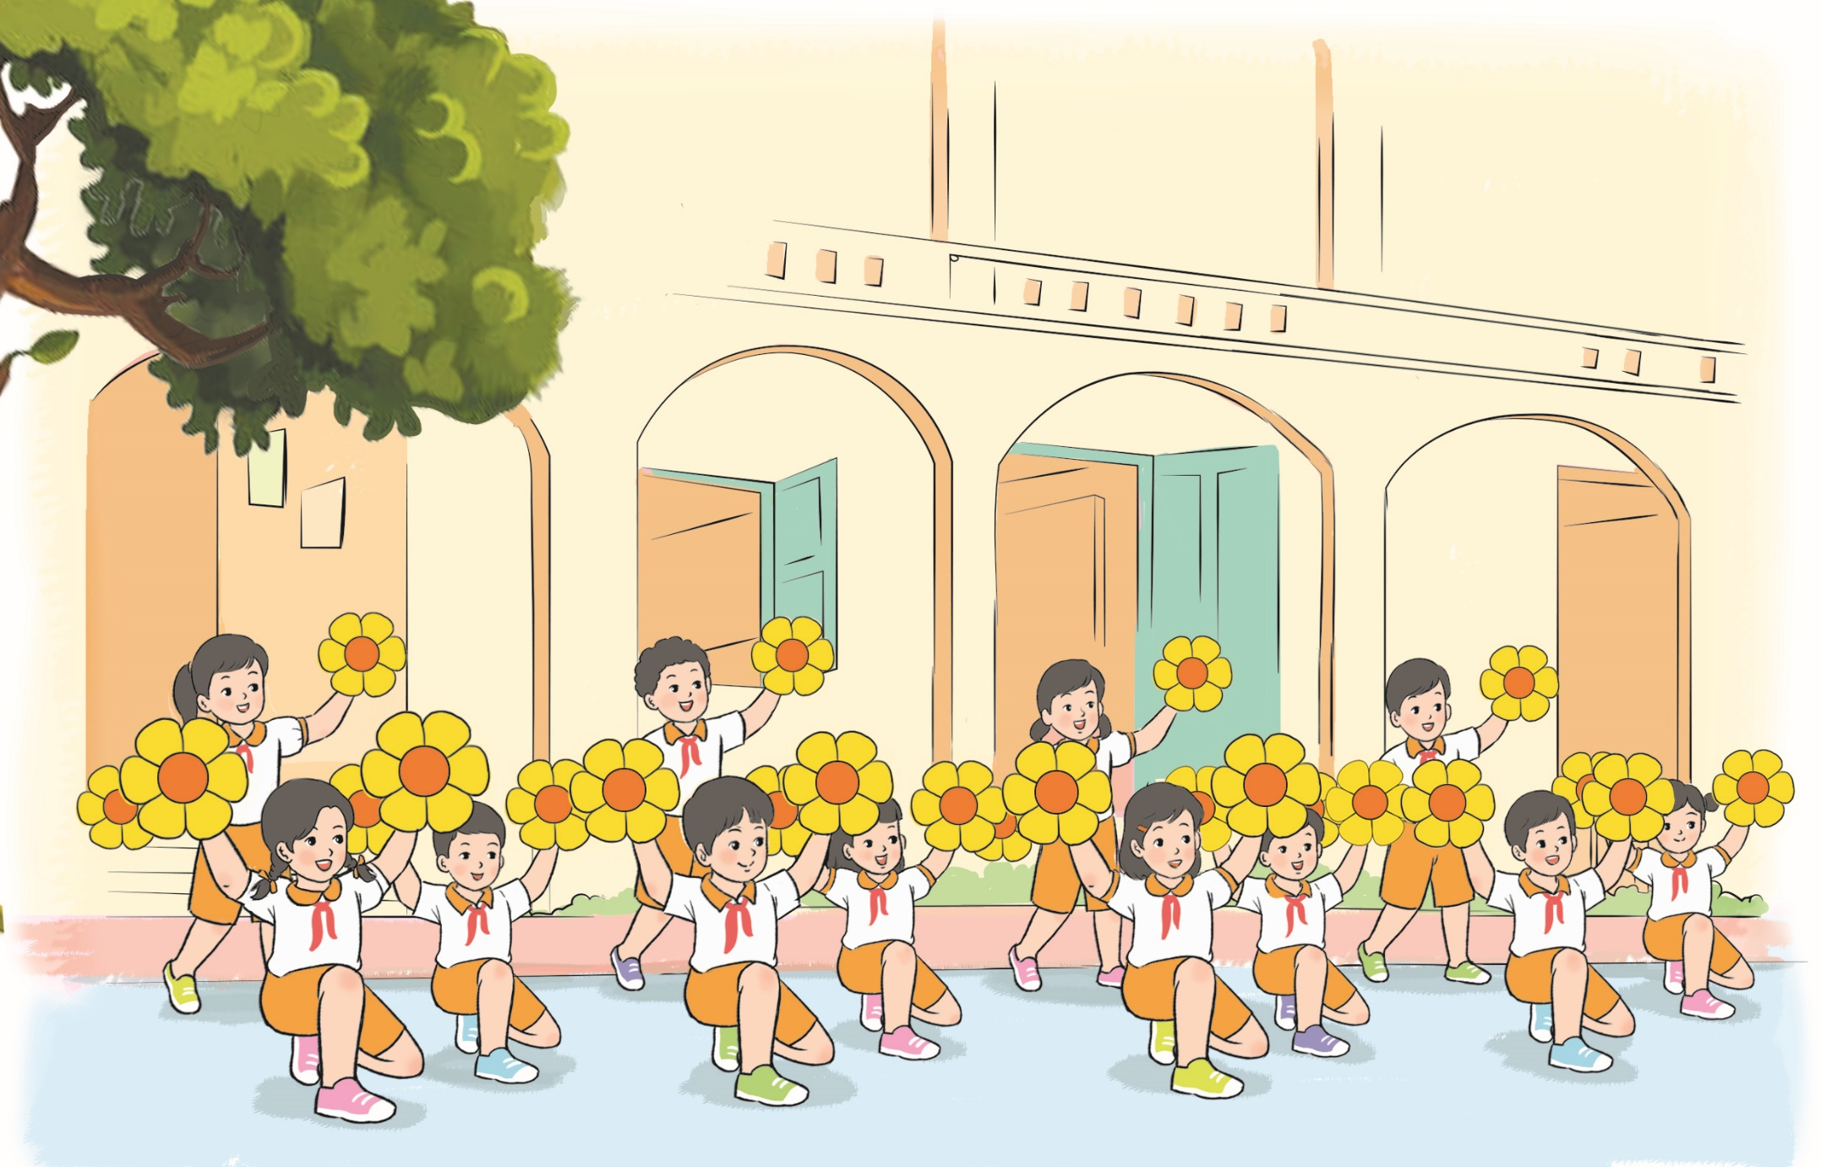
CHỦ ĐỀ 1
EM LỚN LÊN CÙNG MÁI TRƯỜNG MẾN YÊU (TUẦN 4)

Slide 3
Khởi động
Trò chơi:
Khuôn mặt cảm xúc
Luật chơi:
Một bạn lên thể hiện một cảm xúc bất kì, các bạn khác sẽ đoán cảm xúc mà bạn vừa thể hiện.

Slide 4
Hoạt động 7:
Điều chỉnh cảm xúc, suy nghĩ của bản thân trong một số tình huống

Slide 5
Hoạt động 7: Điều chỉnh cảm xúc, suy nghĩ của bản thân trong một số tình huống
1. Nêu cách điều chỉnh cảm xúc, suy nghĩ trong các tình huống sau:
Làm việc nhóm 4
2. Sắm vai xử lí các tình huống trên.

Slide 6
Hoạt động 8:
Chia sẻ sự thay đổi sau khi điều chỉnh cảm xúc,
suy nghĩ của bản thân

Slide 7
Hoạt động 8: Chia sẻ sự thay đổi sau khi điều chỉnh cảm xúc, suy nghĩ của bản thân
1. Nêu những thay đổi của bản thân sau khi em đã điều chỉnh cảm xúc, suy nghĩ
Gợi ý:
+ Mô tả tình huống khiến em cần điều chỉnh cảm xúc, suy nghĩ;
+ Nêu cách em đã điều chỉnh cảm xúc, suy nghĩ của bản thân;
+ Trình bày kết quả sau khi em điều chỉnh cảm xúc, suy nghĩ của bản thân.

Slide 8
Hoạt động 8: Chia sẻ sự thay đổi sau khi điều chỉnh cảm xúc, suy nghĩ của bản thân
2. Ghi lại những điều học được qua chia sẻ với bạn
Viết ra những điều bản thân học được qua các tình huống mà bạn chia sẻ.

Slide 9
Xin chân thành cảm ơn

